Slide 1

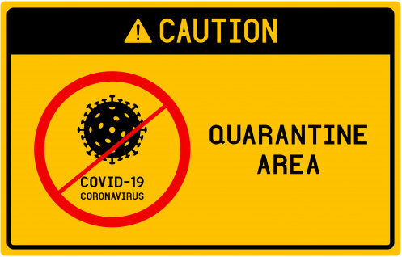

Revisão - Biologia
Histologia
Profº Ms. Leonardo E. Ferreira
Foz do Iguaçu, 23 de Junho, 2022.
Tecido Conjuntivo e suas Características.
Notes:
Esta apresentação demonstra os novos recursos do PowerPoint e é visualizada com melhor resolução no modo Apresentação de Slides. Esses slides foram projetados para fornecer a você idéias excelentes de criação de apresentações no PowerPoint 2010.
Para obter mais exemplos de modelos, clique na guia Arquivo e, na guia Novo, clique em Exemplos de Modelos.

Slide 2
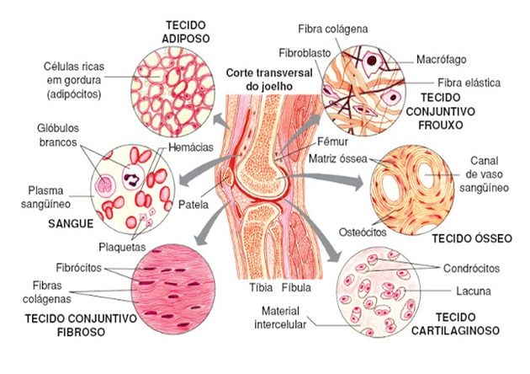
O que é o tecido conjuntivo?
Compreende uma série de modalidades de tecidos que tem como principal característica uma matriz extracelular bem espessa e poucas células.

Slide 3
TECIDO CONJUNTIVO
Tem função principais
ESTRUTURAL onde complexos de proteoglicanas e glicoproteínas se ligam a proteínas receptoras das células fornecendo força tênsil e rigidez
PREENCHIMENTO sobretudo com sua fibras e substância fundamental
CICATRIZAÇÃO, NUTRIÇÃO, DEFESA DO ORGANISMO, ARMAZENAMENTO DE NUTRIENTES,
Origem do mesoderma. Em especifico das células mesenquimais que se derivam do mesoderma

Slide 4
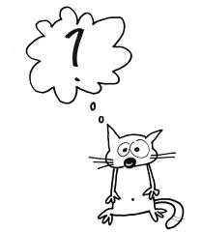
CÉLULAS!
FIBRAS!
SUBSTÂNCIA FUNDAMENTAL!

Slide 5
Células que compõem o tecido conjuntivo
Matriz extracelular
Fibroblastos
Macrófagos
Plasmócitos
Mastócitos
Leucócitos
Adipócito
Fibras (colágenas, elásticas e reticulares)
Substância fundamental amorfa (SFA)
Plasma intersticial

Slide 6
Células
FIBROBLASTOS
Células mais comuns do tecido e com intensa atividade de síntese
Sintetizam colágeno, elastina, glicoproteínas, glicosaminoglicanos, proteoglicanos
Citoplasma abundante com muitos prolongamentos. Núcleo ovóide, grande e nucléolo evidente.

Slide 7
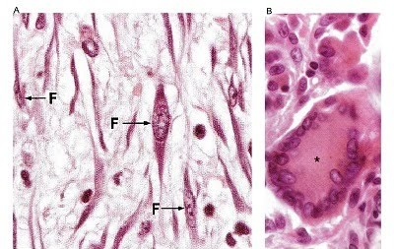
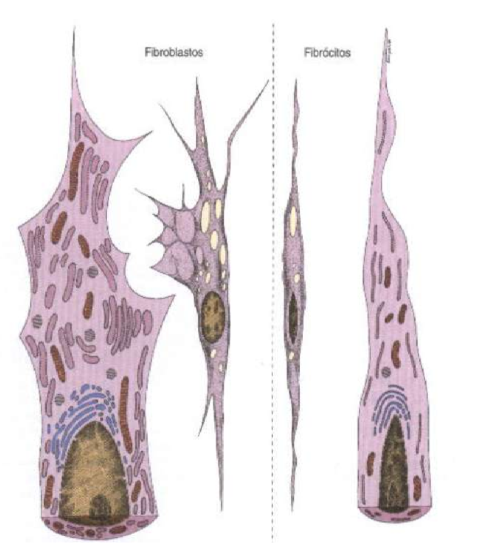

Slide 8
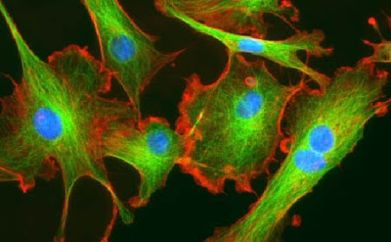
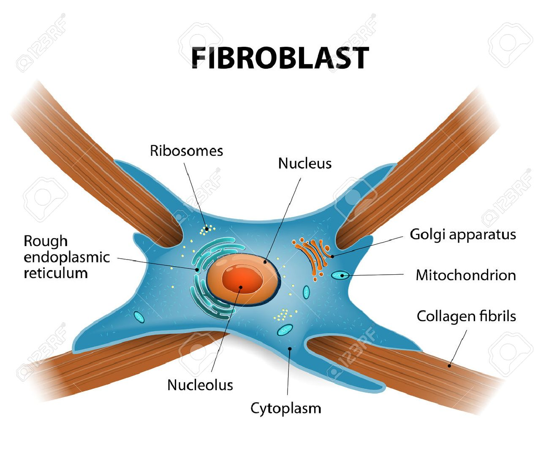

Slide 9
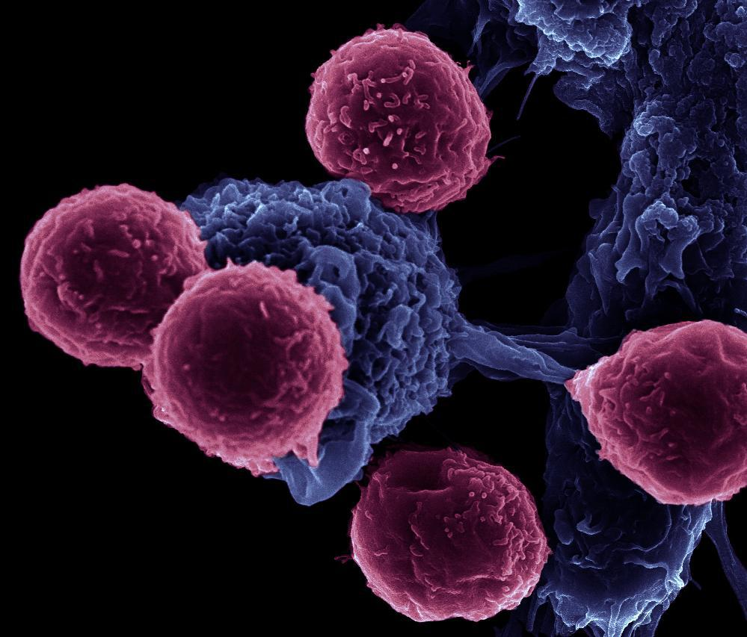
Leucócitos
Linfócitos T (24% – 32%)
São responsáveis pela imunidade celular.
Linfócitos CD8+, T8, Tc ou Citotóxicos (célula killer)
Linfócitos CD4+, T4, Th ou Auxiliares (T helper): Th1 e Th2
Linfócitos T Memória:
Linfócitos T Reguladores:
  Linfócitos T Supressores

Slide 10
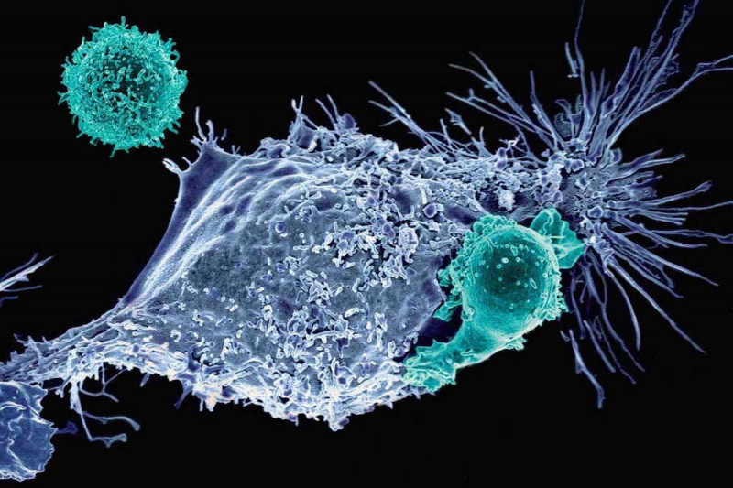
Leucócitos
Linfócitos B (24% – 32%)
São responsáveis pela imunidade humoral. Produzem imunoglobulinas, chamadas de anticorpos, contra antígenos estranhos.
  Os linfócitos B ativados se transformam em plasmócitos

Slide 11
MACRÓFAGOS
Células com grande capacidade de fagocitose. Tem papel no sistema imune
Restos celulares, fragmentos de fibras, bactérias, células cancerosas
Estão presentes em grande parte dos órgãos e podem receber nomes diversos
Derivam das células chamadas monócitos que ficam no sangue. Após penetrarem no tecido conjuntivo adquirem certas características próprias

Slide 12
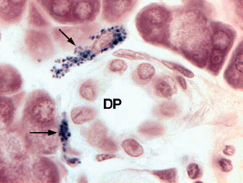
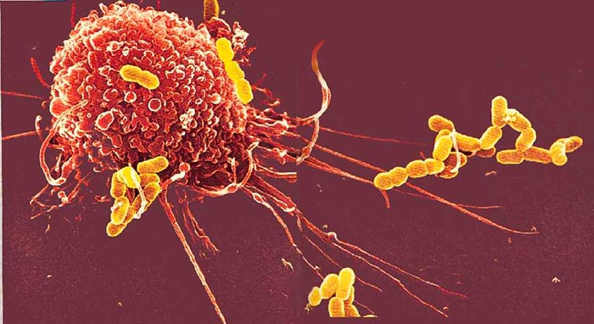
Macrófagos
Núcleos grandes (forma de rim)
Fagocitárias
Apresentadoras de antígeno
Se originam dos monócitos do sangue

Slide 13
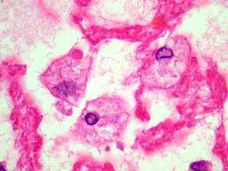
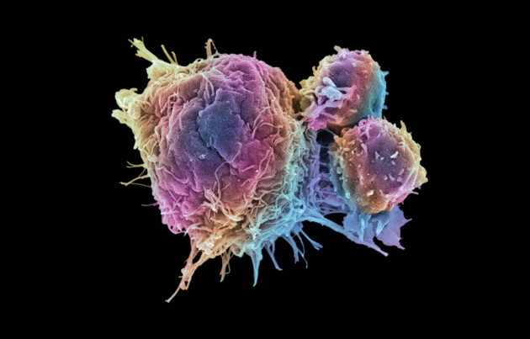

Slide 14
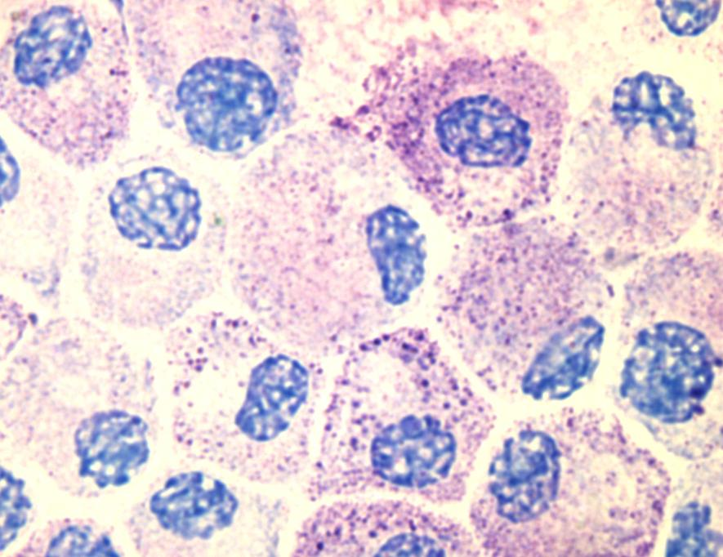
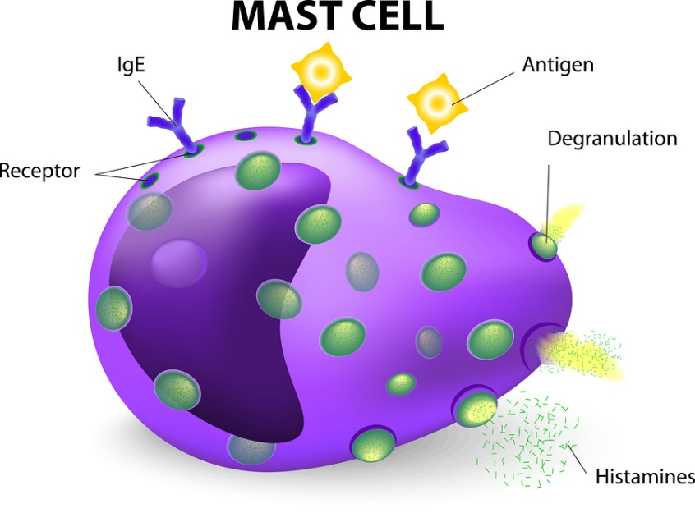
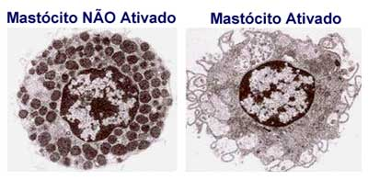
Mastócitos
Elípticas
Núcleo central
Grânulos de histamina e heparina (vasodilatadora e anticoagulante) – aparece em casos alérgicos

Slide 15
MASTÓCITOS
Abundante na via respiratória. Tem papel crucial nas reações inflamatórias e alérgica.
Esticam mediadores químicos como a histamina e heparina
São globosos, grande e com citoplasma com muitos grânulos. Núcleo pequeno, esférico e central.
Derivam das células chamadas hematopoéticas (sangue) presentes na medula óssea.

Slide 16
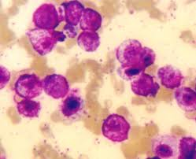
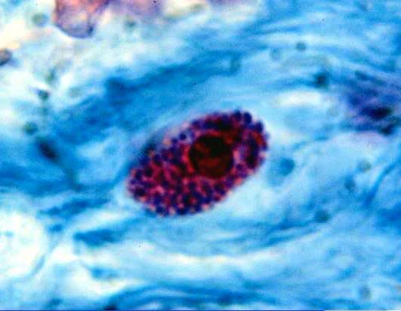

Slide 17
PLASMÓCITOS
Abundante no trato digestivo (mucosa intestinal). Tem papel crucial no sistema imune.
Responsáveis pela síntese de anticorpos
Grandes, ovóides, com citoplasma basófilo. Núcleo é esférico.
Derivam das células chamadas linfócitos B

Slide 18
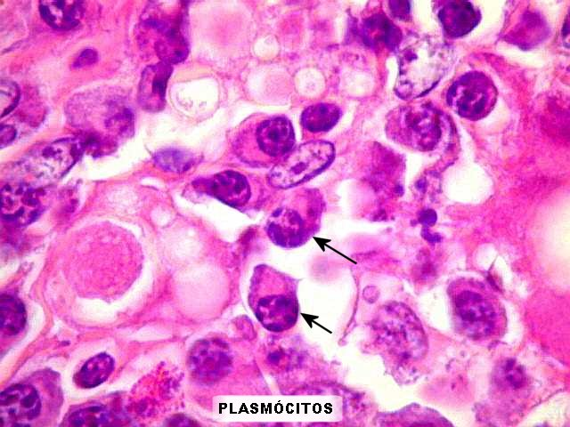
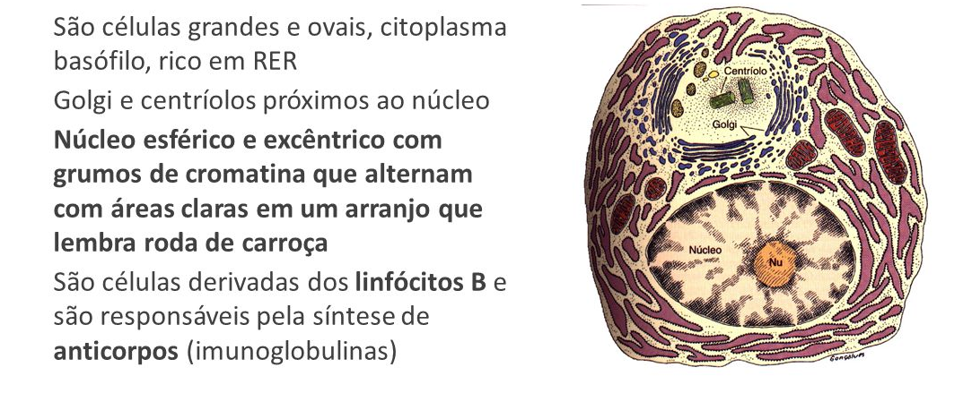
Plasmócitos

Slide 19
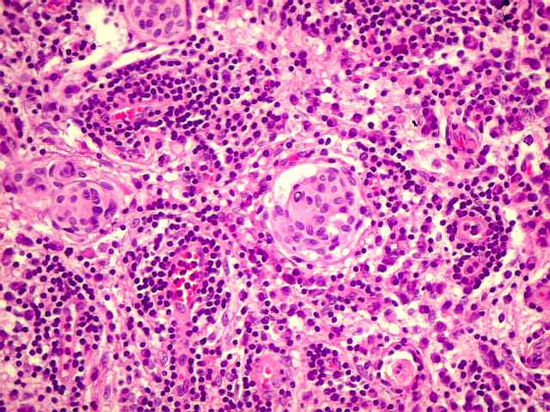

Slide 20
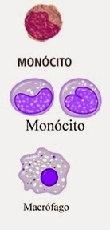
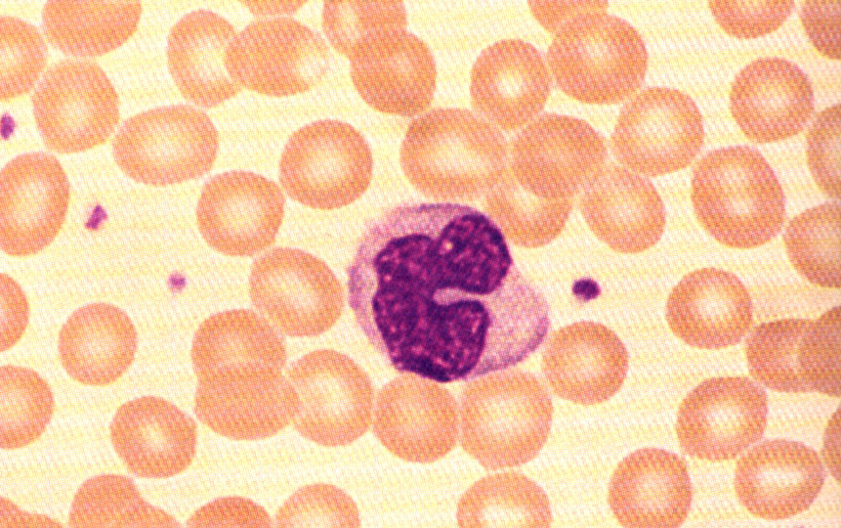
Monócitos
Polimorfonuclear (PNM); função de fagocitose, principalmente de bactérias. (5,3%)

Slide 21
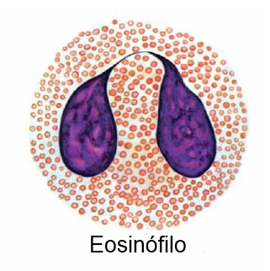
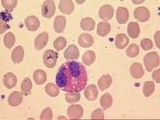
Eosinófilos
Eosinófilos estão envolvidos nas infecções parasitárias e processos alérgicos. (2% - 4%)
É um PMN
Contém grânulos de enzimas (lisossomos) e histaminase
Fagocitam o complexo Ag-Ac
Aparecem em processos alérgicos e parasitários

Slide 22
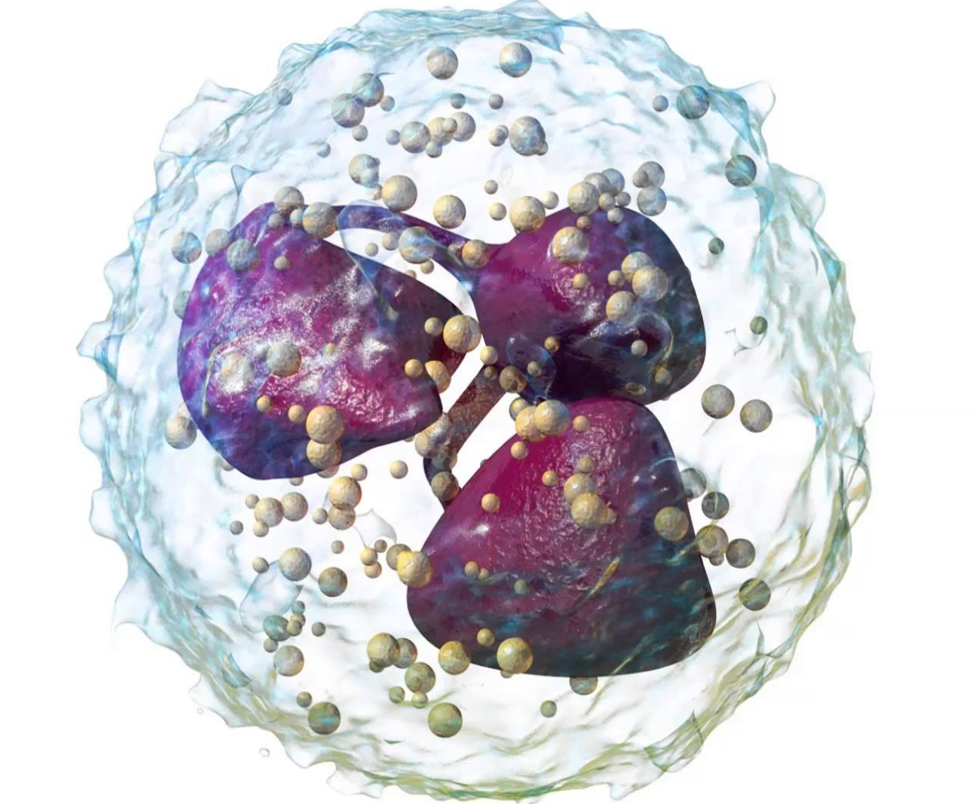
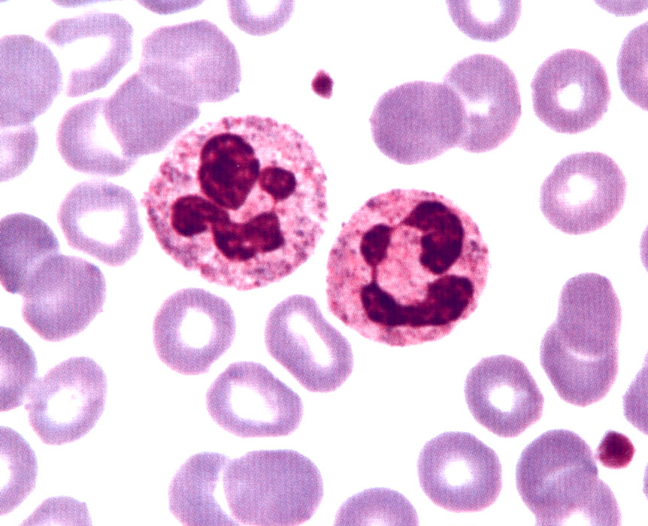
Neutrófilos
PMN; função de fagocitose, principalmente de bactérias
Defesa contra infecções bacterianas e outros pequenos processos inflamatórios. (65% do total)

Slide 23
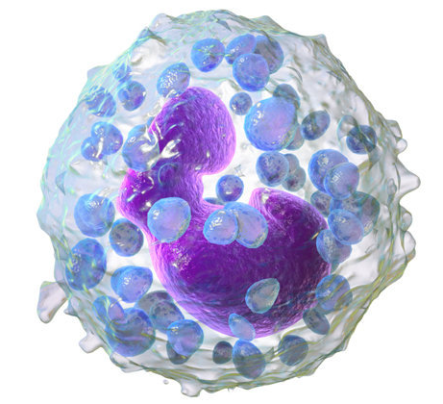
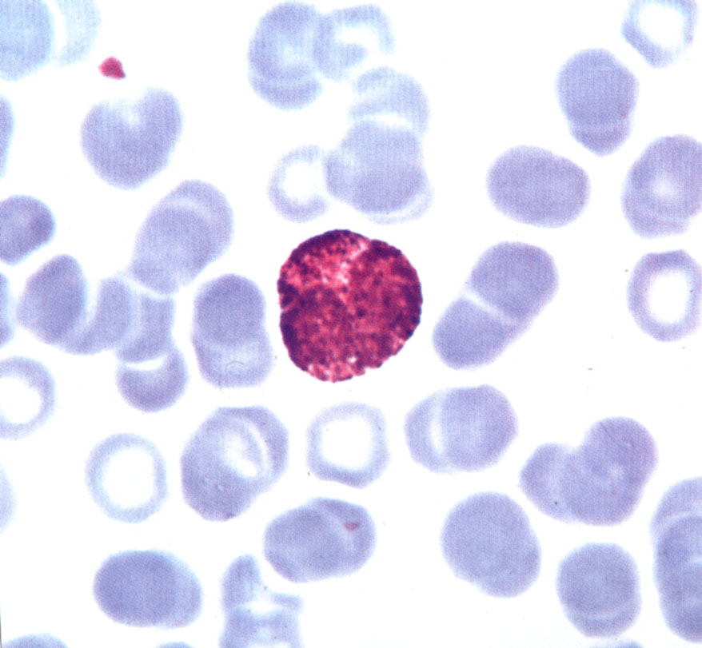
Basófilos
Núcleo redondo e grânulos no citoplasma de heparina e histamina.
Tem papel importante nas reações alérgicas exacerbadas que culminam nos choques anafiláticos. (< %1)

Slide 24
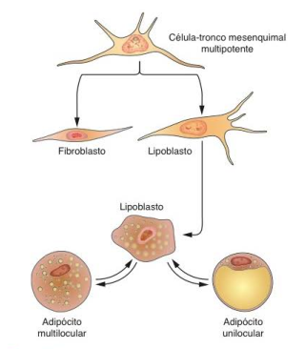
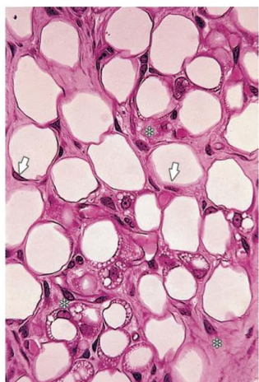
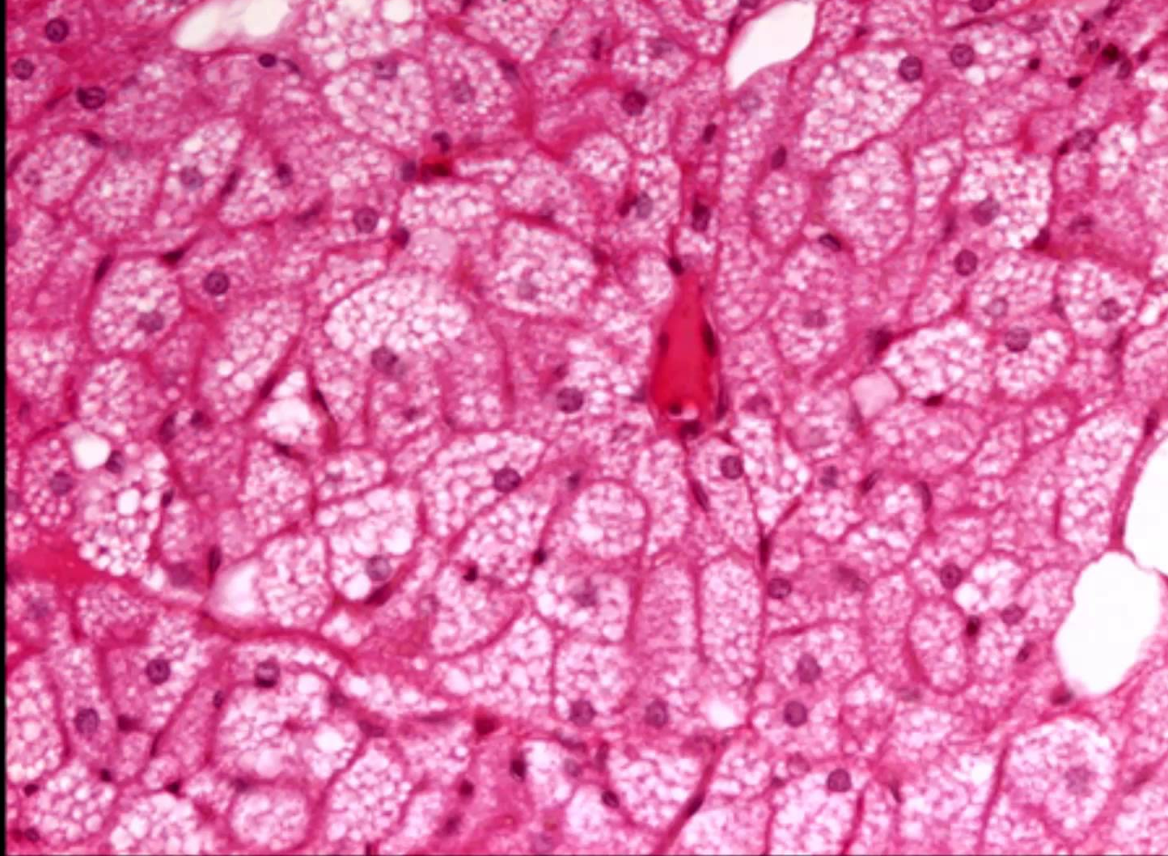
ADIPÓCITOS
Células especializados no armazenamento de triglicerídeos (energia). Podem estar isoladas ou aglomeradas.
Unilocular – única gotícula de gordura que ocupa a célula
Multilocular – várias gotículas de gordura

Slide 25
Fibras
Forma os tendões, cápsulas de órgãos e membranas do sistema nervoso
Formadas por série de proteínas que tem estrutura alongada
Fibras Colágenas
Fibras Reticulares
Fibras Elásticas
Proteína colágeno
Proteína elastina
A quantidade e distribuição das fibra variam nos diferentes tipos de tecidos conjuntivos
A propriedade do tecidos é decorrente do tipo de fibra que predomina nele

Slide 26
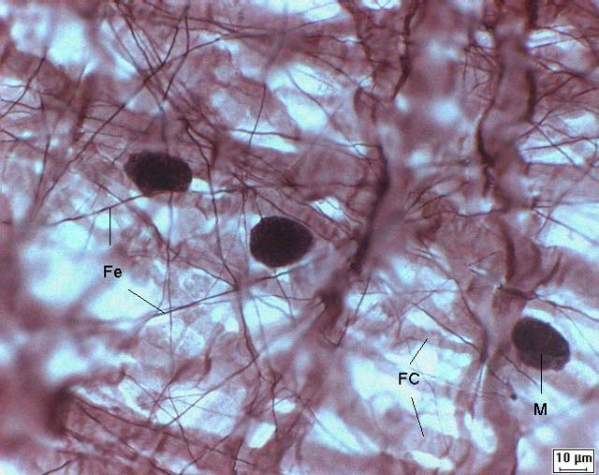
FIBRAS COLÁGENAS
Formadas por uma série de proteínas que possuem vários graus de rigidez, força , elasticidade e tensão.
Exemplos comuns são encontradas na pele, osso, cartilagem, lâmina basal e músculo.
E se distinguem pelas células que as sintetizam, composição química, distribuição e função

Slide 27
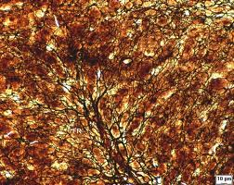
FIBRAS RETICULARES
Formadas predominantemente por colágeno III. São extremamente finas e possuem alto teor de açúcar em suas moléculas
Abundantes no músculo liso, baço, nódulos linfáticos, medula óssea
São menores em diâmetro em relação as fibrilas das fibras de colágeno.
Linfonodo

Slide 28
FIBRAS ELÁSTICAS
Composta por três tipos de fibras
Elásticas
Elaunínica
Oxitalânica
A principal propriedade das fibras elásticas é a grande capacidade de distensão, a depender da composição dos tipos de fibras.
Fibroblastos e músculo liso são os principais produtores

Slide 29
TIPOS DE TECIDOS CONJUNTIVOS
Tecido conjuntivo propriamente dito
FROUXO
DENSO
Tecido conjuntivo com as propriedades especiais
TECIDO ADIPOSO
TECIDO ELÁSTICO
TECIDO RETICULAR
TECIDO MUCOSO
TECIDO SANGÚINEO
Tecido conjuntivo de suporte
TECIDO CARTILAGINOSOS
TECIDO ÓSSEO

Slide 30
Tecido conjuntivo propriamente dito
Tecido conjuntivo característico
Se divide em:
FROUXO
DENSO

Slide 31
FROUXO
Suporta estruturas sujeitas a pressões e atritos pequenos.
Estrutura típica do tecido conjuntivo.
Função de preencher espaços entre células musculares, suportar células epiteliais, compor a derme, cavidades e glândulas
DENSO
Similar ao frouxo, no entanto, apresenta menos células e muito mais fibras de colágeno
Oferece resistência e proteção aos tecidos. No entanto, é mais resistente a tensão que o frouxo

Slide 32
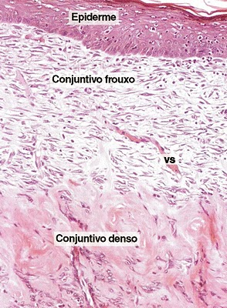

Slide 33
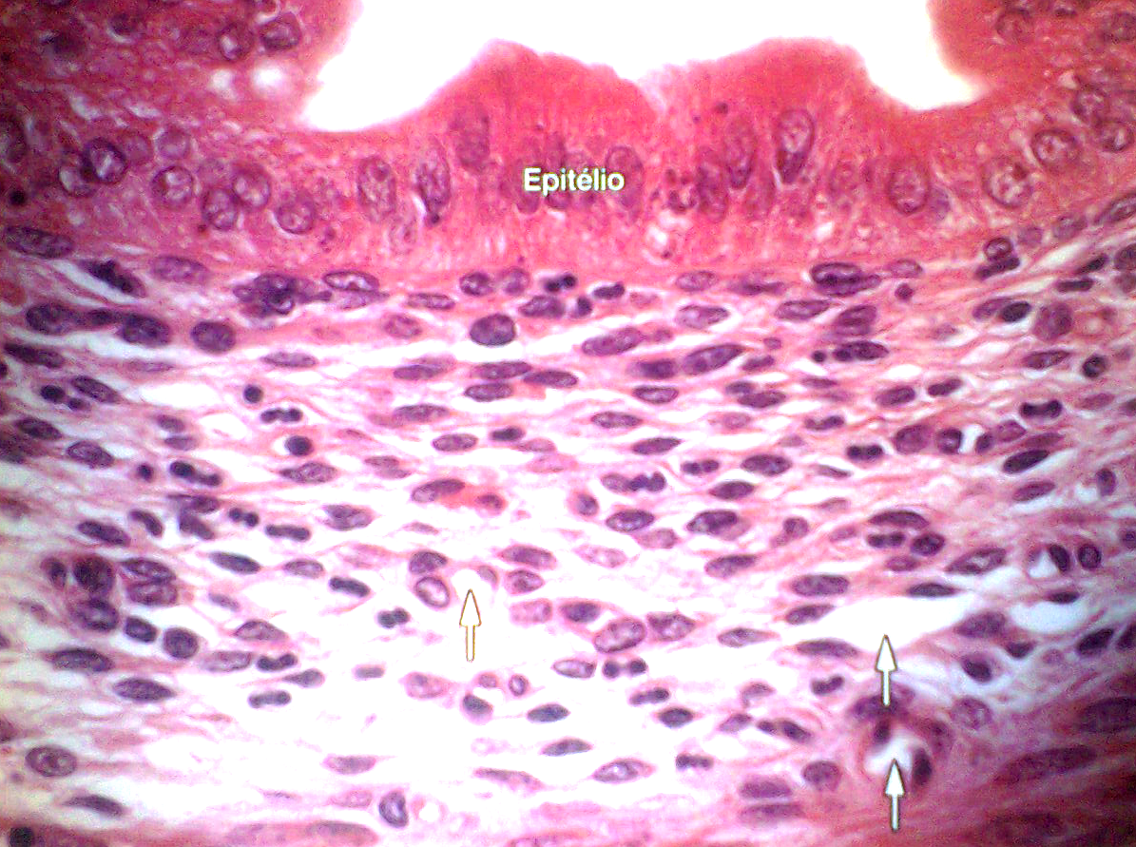
Tecido conjuntivo frouxo do útero de rato

Slide 34
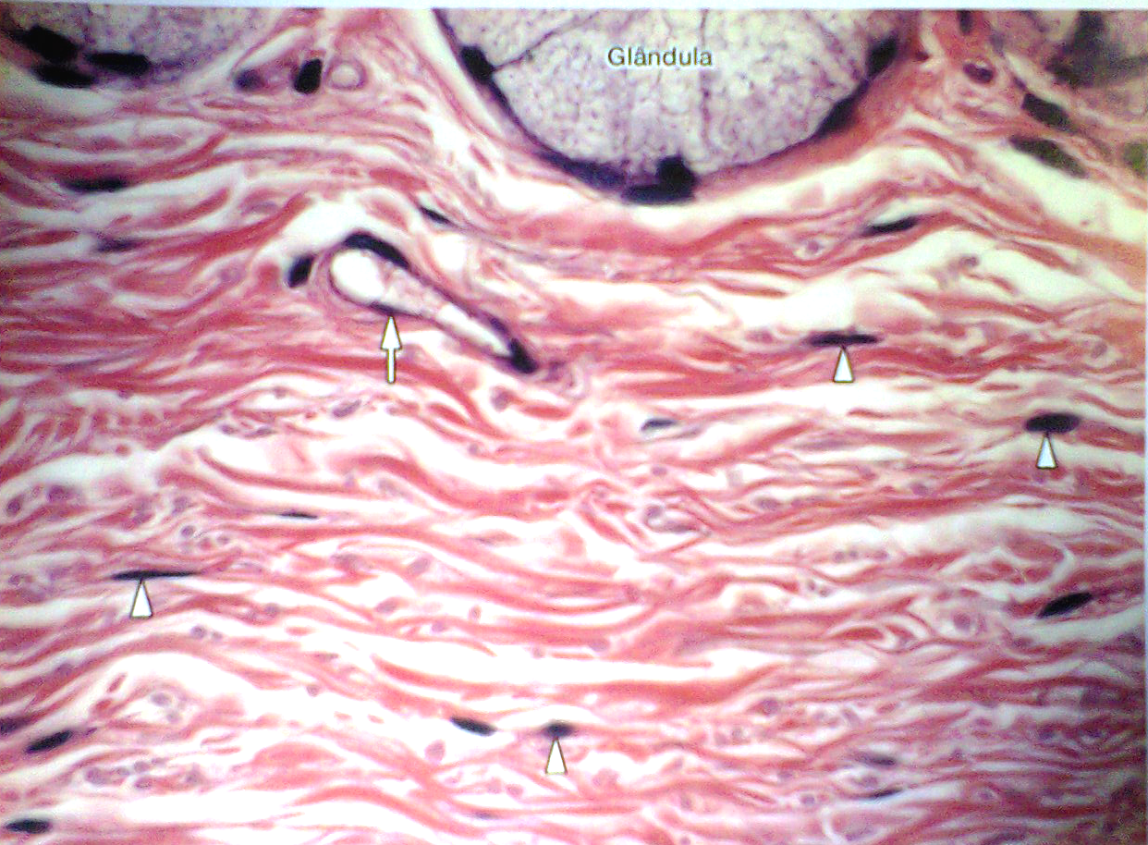
Tecido conjuntivo denso não modelado do esôfago de rato

Slide 35
DENSO
Denso não modelado
Fibras de colágeno estão organizadas me feixes sem um orientação definida
Formam uma malha resistente a pressões multidimensionais
    Ex:. Cápsula que reveste Fígado, Rins, Baço e Testículo
Denso modelado
Fibras de colágenos paralelos uns aos outros
Formam uma malha resistente a pressões em uma dimensão
    Ex: Ligamento e Tendões.

Slide 36
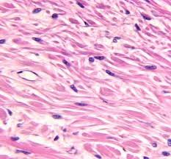
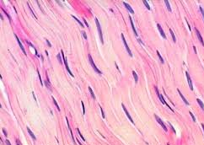
Não modelado
Modelado

Slide 37
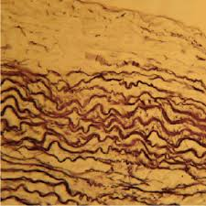
Tecido conjuntivo elástico
Composto por feixes espessos e paralelos de fibras elásticas
O espaço entre fibras elásticas geralmente é ocupado por fibras de colágeno
Presente nos ligamentos da coluna vertebral e no ligamento do pênis

Slide 38
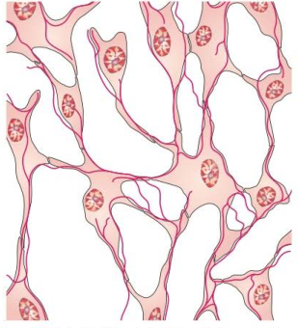
Tecido conjuntivo reticular
forma uma rede que suportam as células dos órgãos
Estão associadas a fibroblastos chamados CÉLULAS RETICULARES
Células reticulares, fibras reticulares e líquido fundamental oferecem um ambiente arquitetônico para os órgãos linfóides (medula óssea, baço, linfonódos).
Células reticulares e fibras reticulares

Slide 39
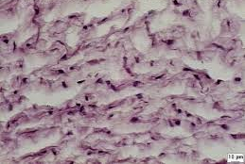
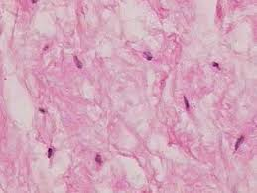
Tecido conjuntivo mucoso
Consistência gelatinosa
Poucas fibras e tem como principal célula os fibroblasto
Presentes no cordão umbilical e polpa jovem do dente

Slide 40
TECIDO CARTILAGINOSO
Forma especializada de suporte (formada por colágeno ou colágeno e elastina + proteoglicanos)
Consistência rígida
Suporte de tecidos moles
Reveste superfícies articulares
CONDRÓCITOS
MATRIZ EXTRACELULAR
LACUNA

Slide 41
Cartilagem hialina
Mais frequente sendo o tecido embrionário que dá lugar ao osso.
Entre a diáfise e epífise do osso em extensão
Possui fibras de colágeno o tipo II + ácido hialurônico + preoteoglicana e glicoproteinas
ENCONTRADO:
fossas nasais,
traquéia,
brônquios,
costelas
articulações

Slide 42
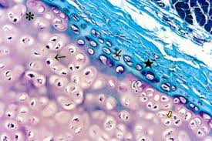
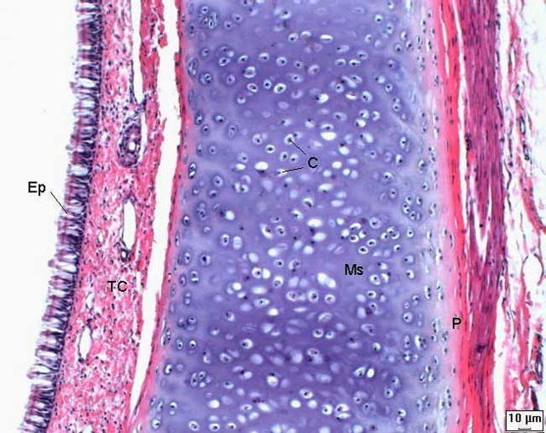
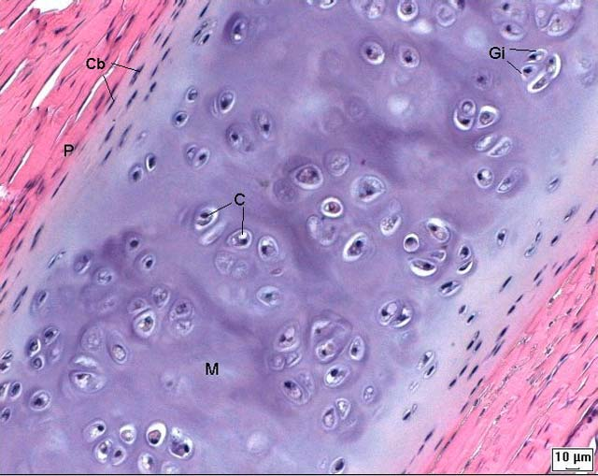

Slide 43
Pericôndrio
Camada de tecido conjuntivo que envolve as cartilagens (exceto as articulares e fibrosas)
Fonte de novos condrócitos
Tem nervos, vasos sanguíneos e linfáticos
Rico em colágeno tipo I

Slide 44
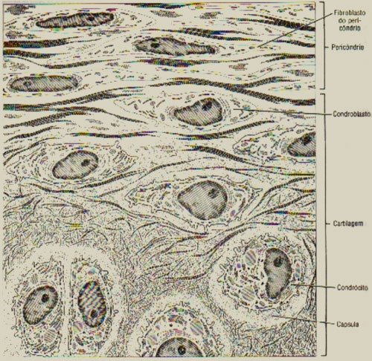

Slide 45
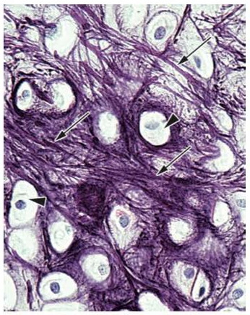
Cartilagem elástica
Semelhante a hialina, mas apresenta fibras elásticas.
Colágeno do tipo II
Cor amarelada
ENCONTRADO:
Pavilhão auditivo
Conduto auditivo externo
Tuba auditiva
Epiglote
Laringe

Slide 46
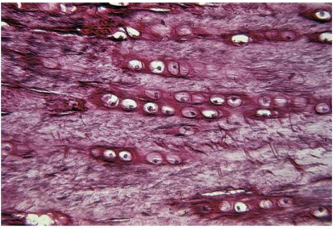
Cartilagem fibrosa
Também chamada de fibrocartilagem
Intermediário entre o tecido conjuntivo denso e a cartilagem hialina
Pouca matriz extracelular
Grande quantidade de colágeno do tipo I
Não existe pericôndrio
ENCONTRADO:
Discos intervertebrais
Tendões

Slide 47
Tecido Conjuntivo Reticular
Predominam as fibras reticulares
Local: órgãos hemocitopoiéticos, gl. adrenal

Slide 48
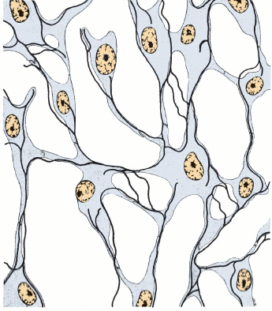

Slide 49

Córtex da Glândula Adrenal

Slide 50
Tecido Conjuntivo Mucoso
Há o predomínio de SFA
Local: Polpa dentária (dentes jovens) e no cordão umbilical (neste é chamado de geléia de Warton)

Slide 51


Tecido Conjuntivo Adiposo:
Forma a gordura.
Protege o nosso corpo contra o frio: isolante térmico
Serve como fonte de energia.
Célula característica: adipócito.

Slide 52


Tecido Conjuntivo Ósseo:
Apresenta grande rigidez.
Forma os ossos dos esqueletos de vertebrados.
Substância intercelular rígida: Matriz extracelular, rica em sais de cálcio e fósforo.
Célula característica: Osteócito.
Osteoblasto e Osteoclasto

Slide 53



Slide 54
Tecido Conjuntivo Sanguíneo (sangue):
Transporta substâncias entre as células e defende o nosso organismo.
Substância intercelular: líquida = plasma
É formado por vários tipos de células:
Hemácias (glóbulos vermelho): transporte de gases, possuem a hemoglobina que tem afinidade com o oxigênio.
Leucócitos (glóbulos brancos): responsáveis pela defesa do nosso organismo.
Trombócitos (plaquetas): responsáveis pela coagulação do sangue (estancar sangramentos).

Slide 55




LEUCÓCITOS
PLAQUETAS
HEMÁCIAS

Slide 56

Bem vindos ao mundo da
Tenham um ótimo dia !!!

